Slide 1
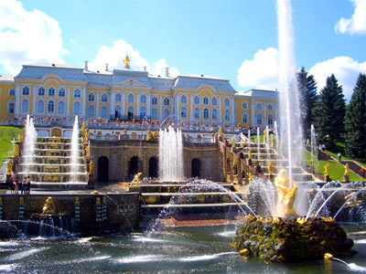
Meine TRAUMSTADt
SANKT PETERSBURG

Slide 2
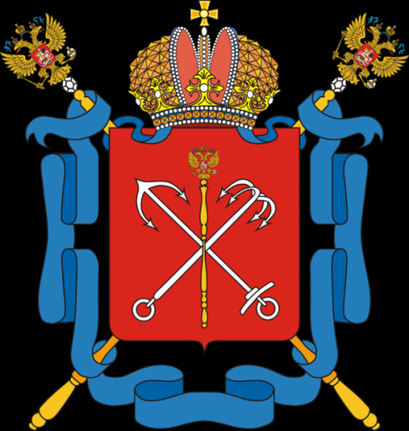
Sankt petersburg
Gegründet - 1703
Frühere Namen - Petrograd, Leningrad
Bevölkerung - 4.868.520 Einw.
Flagge
Wappen

Slide 3
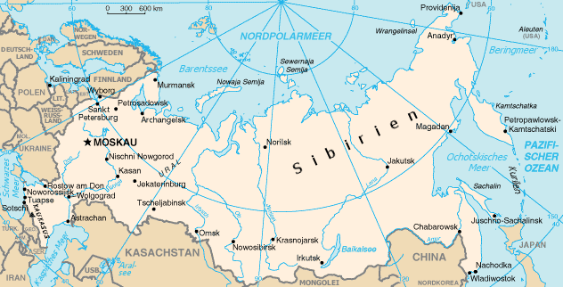
GEOGRAPHISCHE LAGE
Flagge
Wappen

Slide 4
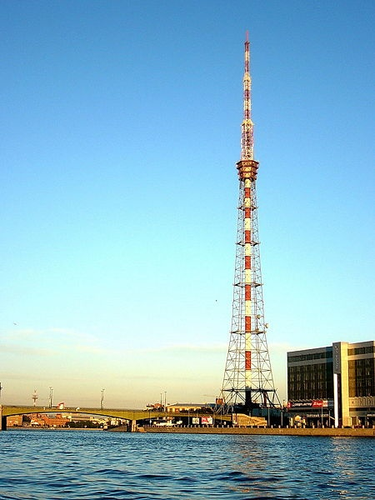
Der Fernsehturm Sankt Petersburg

Slide 5
Der Newski - Prospekt

Slide 6
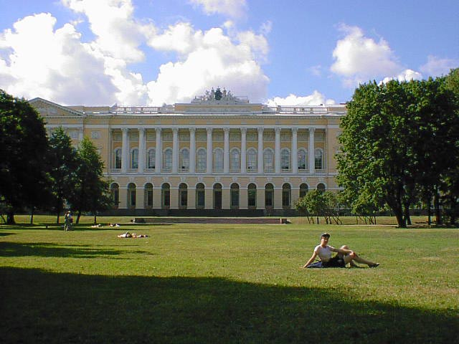
Das Russische Museum

Slide 7
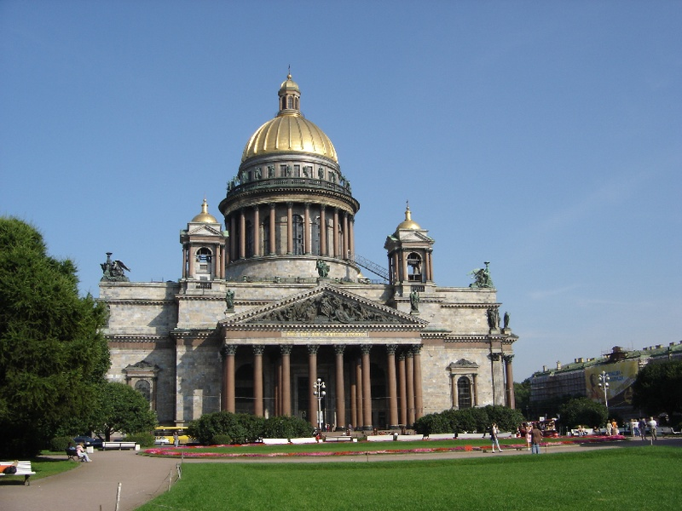
Die Isaakskathedrale

Slide 8
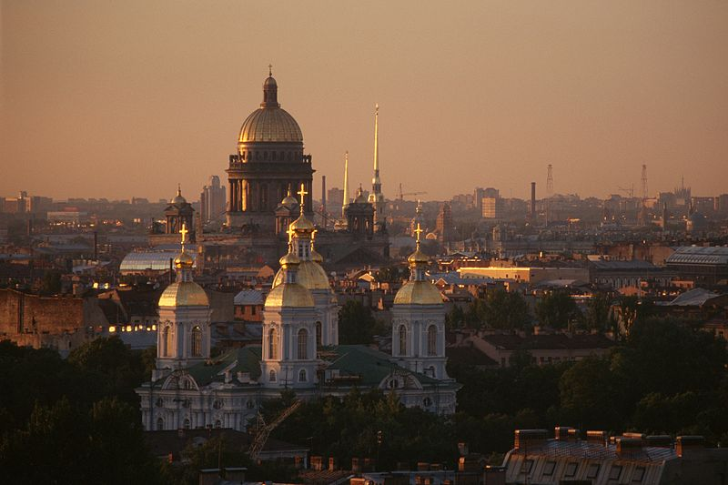
Der Weißen Nächte im Frühsommer

Slide 9
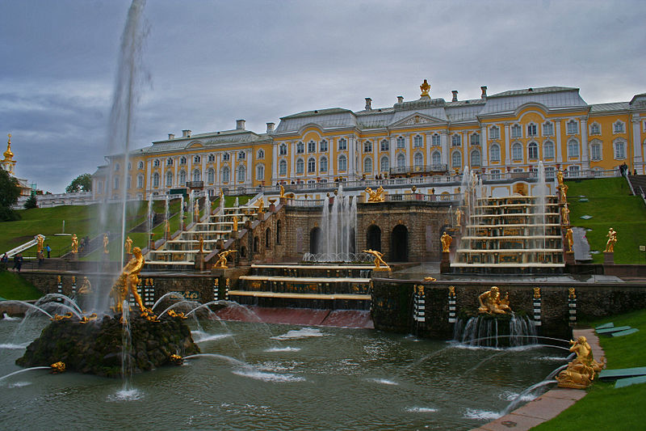
Das Schloss Peterhof

Slide 10
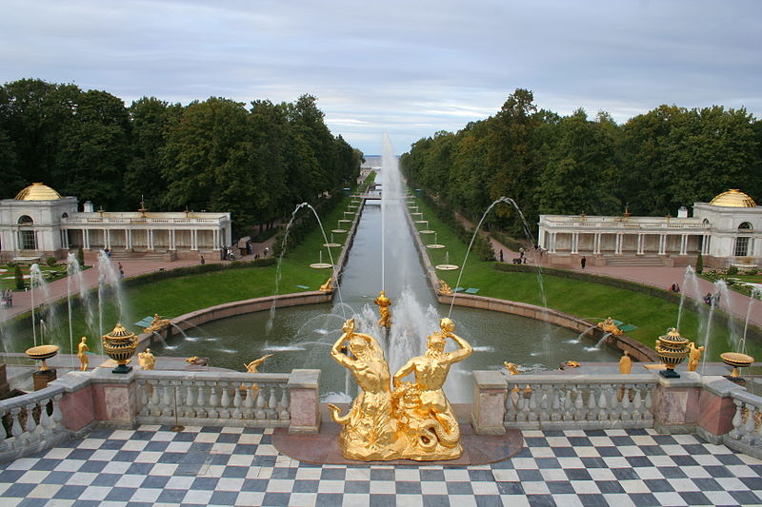
Sankt petersburg

Slide 11
KULTUR
In der Stadt befinden sich rund 40 verschiedene Theater
Die Stadt ist einer der wichtigsten Orte für die Entwicklung des Balletts
Die Stadt besitzt mehrere bedeutende Bibliotheken

Slide 12
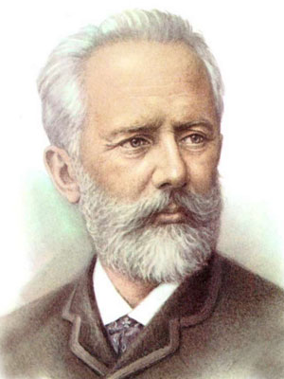
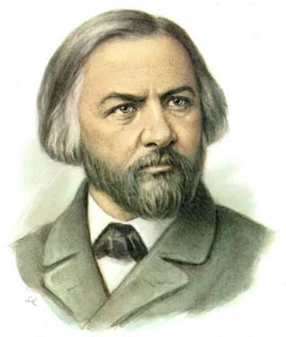

Slide 13
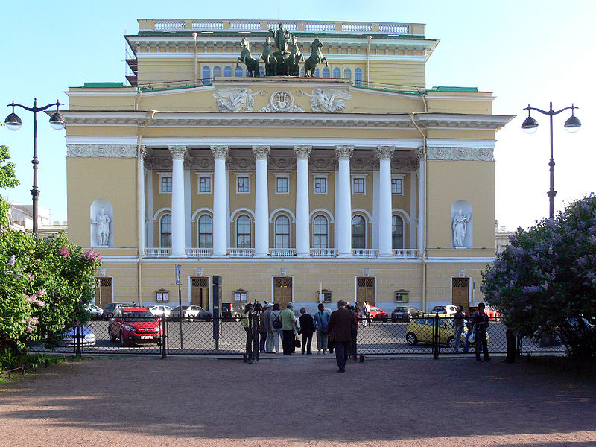

Slide 14
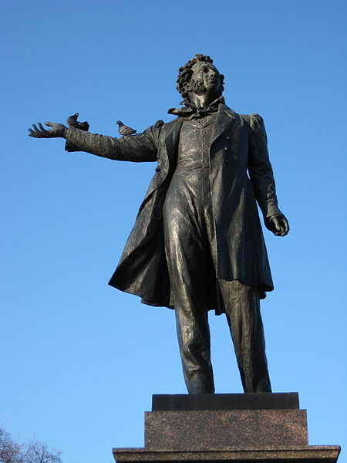
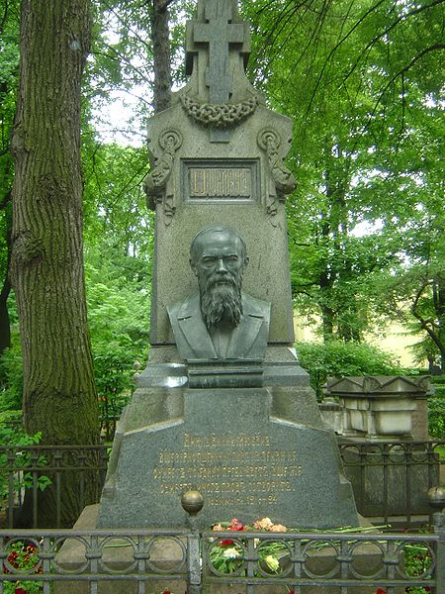

Slide 15
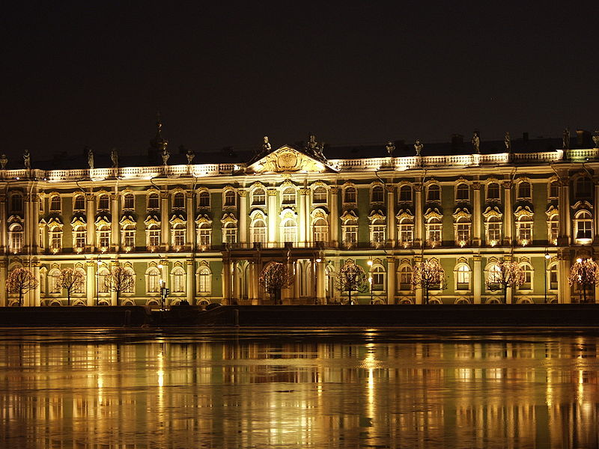
Sankt petersburg

Slide 16
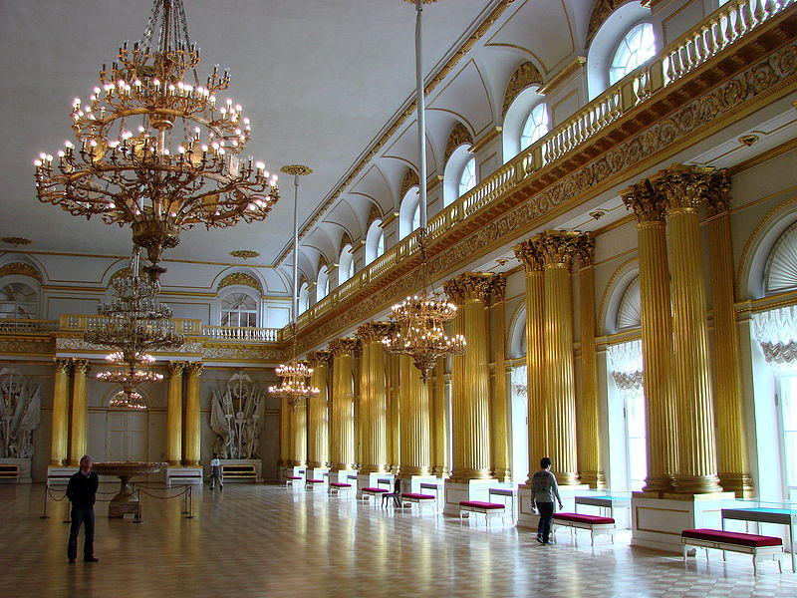
Sankt petersburg

Slide 17
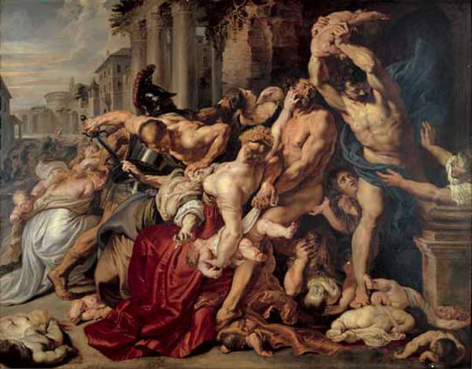

Slide 18
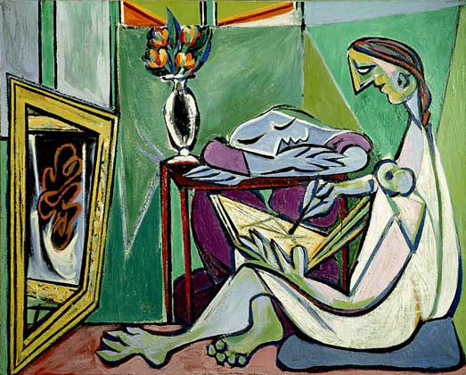

Slide 19
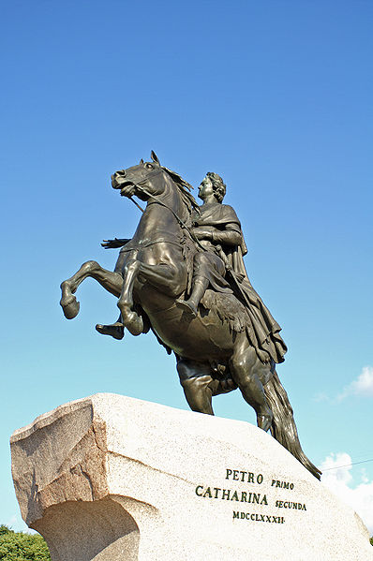

Slide 20
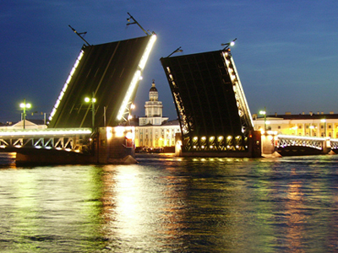
Sankt petersburg
Die Stadt besitzt neben den 250 Museen auch ungefähr 4000 Kultur-, Geschichts- oder Baudenkmäler.
15 % der Gebäude in Sankt Petersburg –
rund 2400 Gebäude – wurden von der UNESCO als Denkmäler der Architekturgeschichte eingestuft.

Slide 21
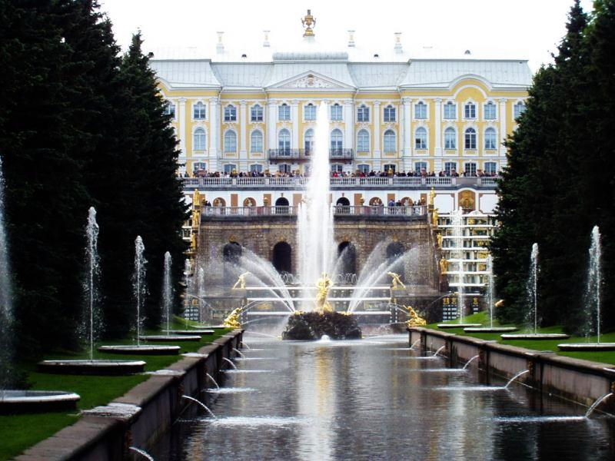
Vielen Dank für Ihre Aufmerksamkeit Презентацию выполнила Сергачёва Екатерина ученица 8 класса МБОУ «Степная СОШ»

